Slide 1
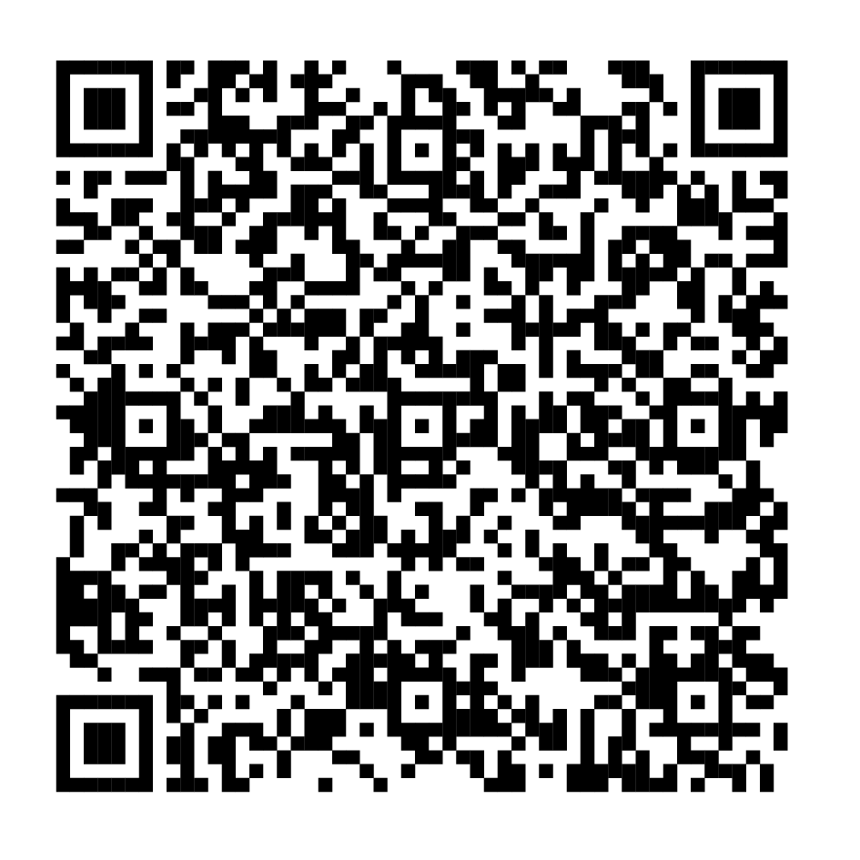

Har du synpunkter på vården?
Om du är nöjd eller missnöjd med den vård du fått vill vi
gärna få veta det. Det är så vi blir bättre.
Scanna QR-koden för att läsa mer på 1177.se/synpunkter-pa-varden.
Vill du ha personlig hjälp vänder du dig till patientnämnden, en fristående och opartisk instans som arbetar för dina rättigheter.
Patientnämndens kansli, Telefon: 021-17 59 00, patientnamnden@regionvastmanland.se

